Slide 1
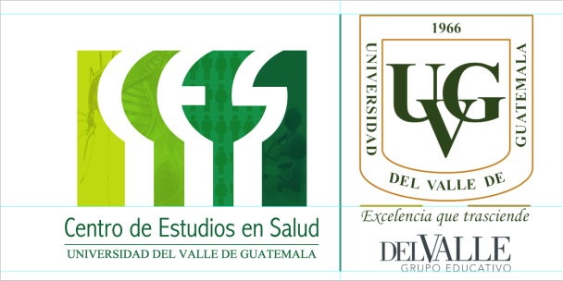
Biología de vectores y dinámica de transmisión de la malaria
Norma Padilla
Centro de Estudios en Salud
Universidad del Valle de Guatemala

Slide 2
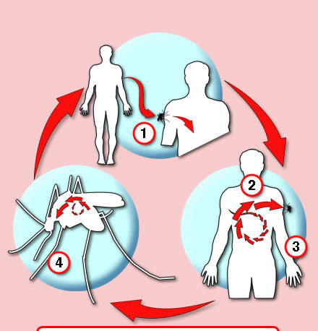
Biología de Vectores
Ciencia dedicada al estudio de los artropodos que transmiten patógenos, su contacto con lo seres humanos y su interacción con los organismos que causan la enfermedad.
Notes:
La biología del vector, en sentido amplio, es la ciencia dedicada al estudio de los insectos que transmiten patógenos, su contacto con los seres humanos, y su interacción con los organismos que causan enfermedades. En el caso de la malaria, el vector es el mosquito anofelino y el organismo causante de la enfermedad es el parásito de la malaria. Tanto los seres humanos como los mosquitos se consideran hospederos del parasito.
Uno de los objetivos principales de la biología de los vectores en la investigación de la malaria es el de promover una mejor comprensión del ciclo de la enfermedad que facilitará las estrategias con mayor eficacia los controles. La gran mayoría de las campañas contra la malaria con éxito se han basado en gran medida en el control de vectores.
La distribución de la malaria en las poblaciones humanas está vinculado estrechamente a las características específicas del lugar de las poblaciones de vectores . Dentro de un área determinada, por lo general hay menos de cinco especies de vectores , aunque la biología de cada especie es única en muchos aspectos, incluyendo los sitios donde las larvas se desarrollan, comportamiento de los mosquitos adultos [especialmente el comportamiento de ingesta sanguínea (human biting behaviour)] , la susceptibilidad a los parásitos Plasmodium , y la capacidad de transmitir estos parásitos.
No todos los mosquitos pueden transmitir parásitos de la malaria humana. De las miles de especies de mosquitos descritos, sólo una fracción de los de los Anopheles género sirven como vectores. Algunas especies de anofelinos no se alimentan de seres humanos, otros no son susceptibles a los parásitos de la malaria humana, y un número que tenga vida se extiende demasiado corto para permitir que el parásito completamente maduro . Especies de vectores que representan la mayor amenaza son abundantes, de larga vida, comúnmente se alimentan de seres humanos, y por lo general habita en la proximidad a la gente . Su papel en la transmisión de la malaria depende en gran medida de la presencia de un entorno favorable para el desarrollo larvario y la supervivencia de adultos , y la capacidad de alimentarse de los seres humanos. La transmisión también depende en gran medida de los hábitos humanos que promueven el contacto huésped-vector.
Tal vez el proceso de menos comprendido en la transmisión de la malaria es el desarrollo del parásito en el vector. Para transmitir la malaria, los vectores deben ser capaces de apoyar el desarrollo del parásito a través de varias etapas clave durante 8 a 15 días. Sólo entonces son los parásitos en fase de esporozoitos presentes y listos para su transmisión a los nuevos huéspedes humanos. Así, desde el punto de vista de la biología del vector, hay tres puntos principales de ataque para controlar la malaria: el medio ambiente, los hábitos humanos, y el desarrollo del parásito en el vector.

Slide 3
Relevancia Epidemiológica
Sin el mosquito no podria haber transmision
Los patrones de distribucion del parasito estan dictaminados por la distribucion del vector.
La intensidad de la transmision depende del numero de mosquitos y la proporcion que tiene esporozoitos en las glandulas salivales.
Las medidas de control mas relevantes tiene como blanco al vector (RRI y MILDs)
Notes:
La biologia de vectores tiene relevancia epidemiologica que

Slide 4
Objetivos
Características biológicas y comportamiento
Determinan la capacidad vectorial
Como los cambios antropométricos alteran la biología y transmisión
Evidencia para la selección y evaluación de las intervenciones (Táctica-Estrategia)
Causan la persistencia de la transmisión y define la receptividad de un área en donde los parásitos fueron eliminados.
Notes:
La biologia y comportamiento de los anofelinos definen la capacidad vectorial de la poblacion vectora y la dinamica de tranmsison . Estrategia-Cambiar de un ataque a ciegas a uno dirigido (elegante) y costo efectivo.
Táctica-Mejorar nuestra comprensión de porque una medida no esta funcionando como se esperaba (desde el punto de vista biológico) es el uso de herramientas adecuadas.

Slide 5
Transmisión de Malaria
El papel del mosquito en la transmisión de la malaria depende en gran medida de la presencia de un entorno favorable para el desarrollo larvario, para la supervivencia del adultos y de la capacidad de alimentarse de los seres humanos.

Slide 6
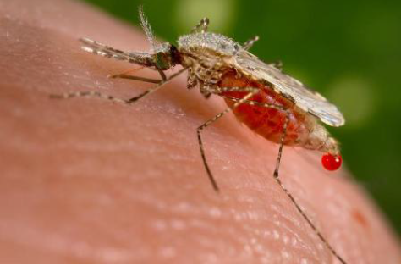
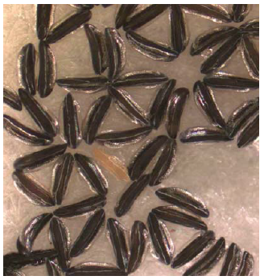
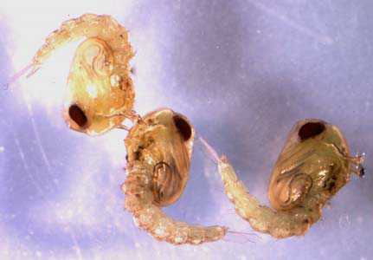
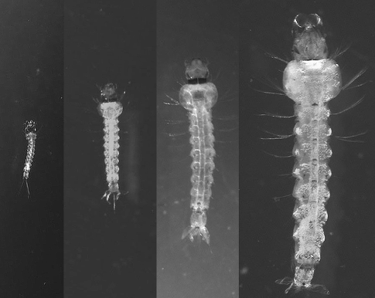
Ciclo de Vida de Anopheles
Adulto /(hembra)
Pupa
Huevo
Larvas (4 instar)

Slide 7
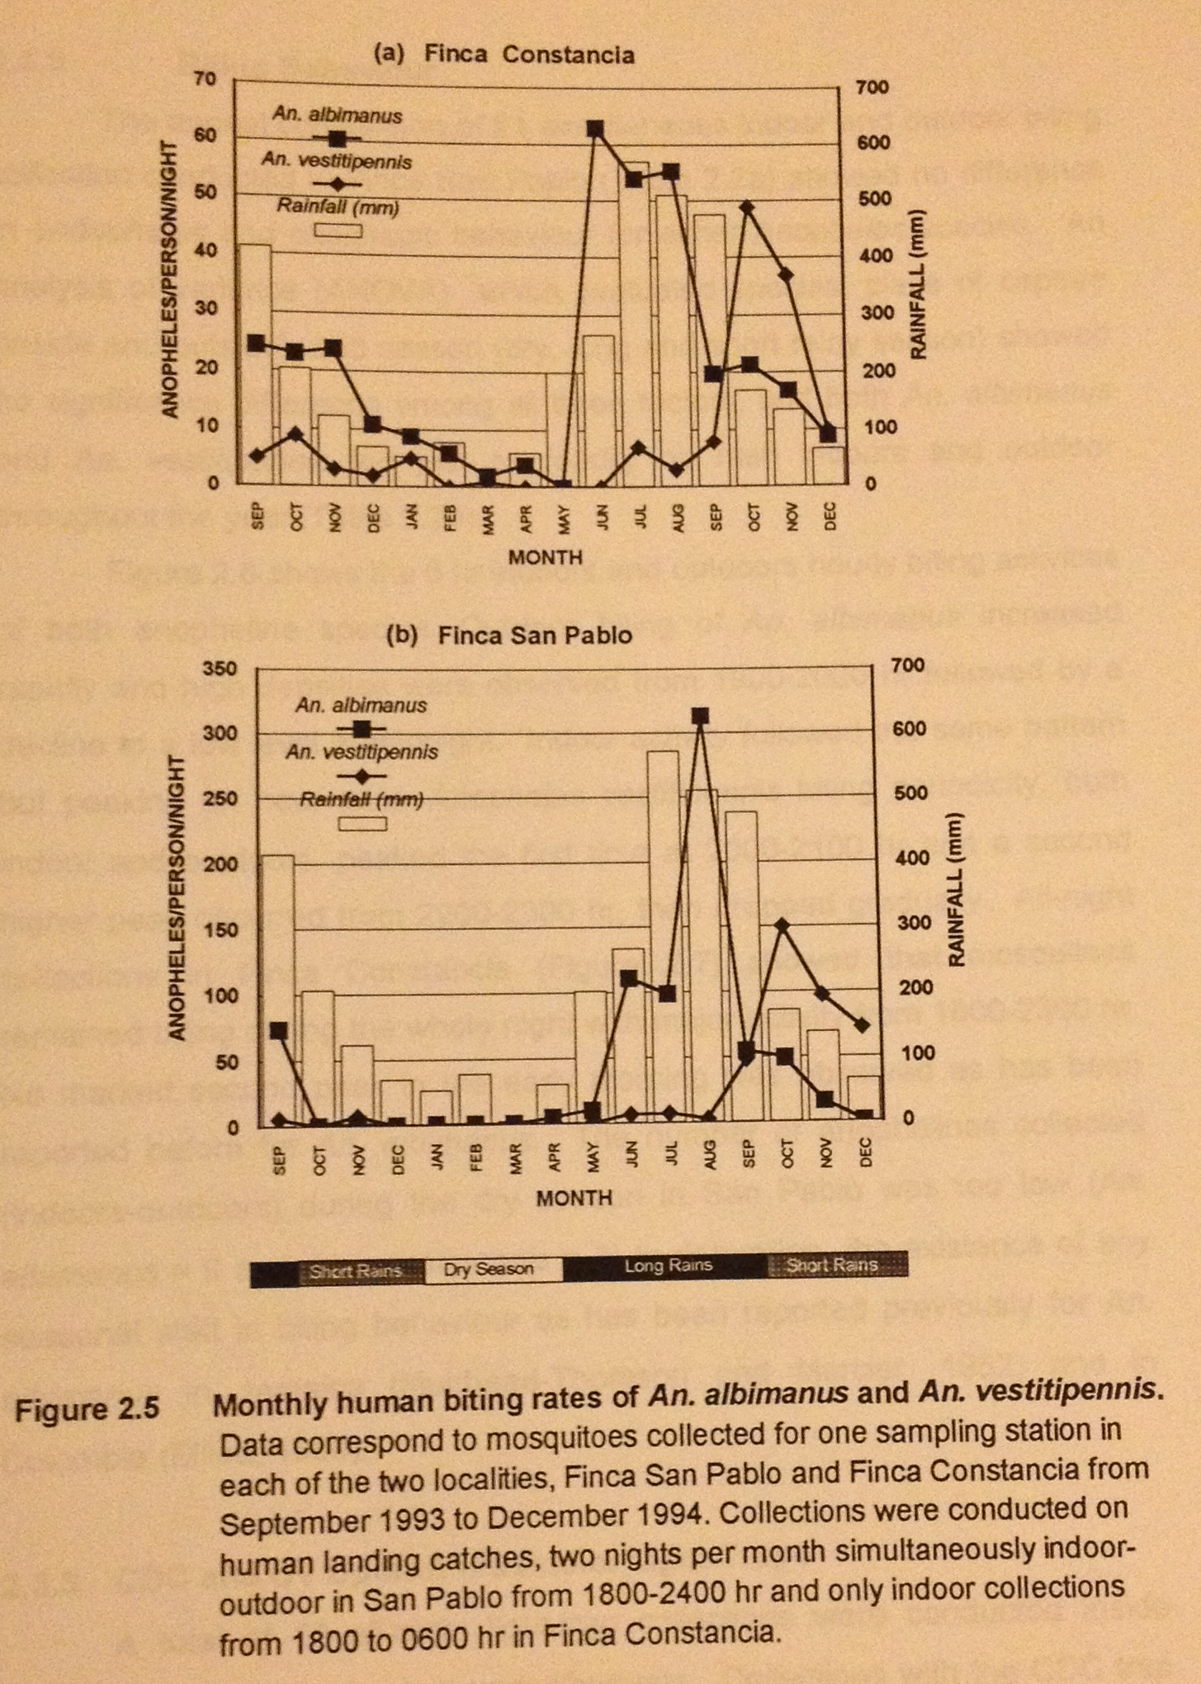
Vectores Malaria en Mesoamerica
Primarios/Secundarios
  An. albimanus
  An. darlingi
  An. pseudopuctipennis
  An. vestitipennis
  An. aquasalis
Abundancia correlaciona con las lluvias
Diferencias en el ciclo de vida y habitat

Slide 8
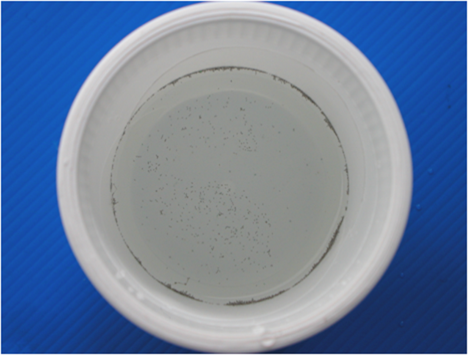
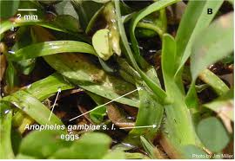
Anopheles – Ciclo de vida
Huevo son ovipuestos en el agua o en suelo humedo en forma individual (flotadores)
Eclosionan a la 48h-2 semanas
Oviposturas de 50-200 huevos
Larvas se desarrollan en menos de 2 semanas con una temperatura adecuada y alimento
Algunas larvas puedes deslizarse a traves del suelo humedo de un criadeto temporal seco a otro con agua.

Slide 9
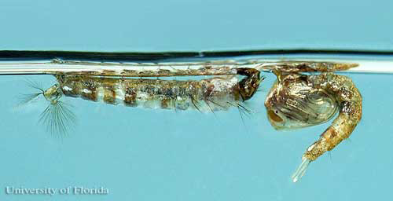
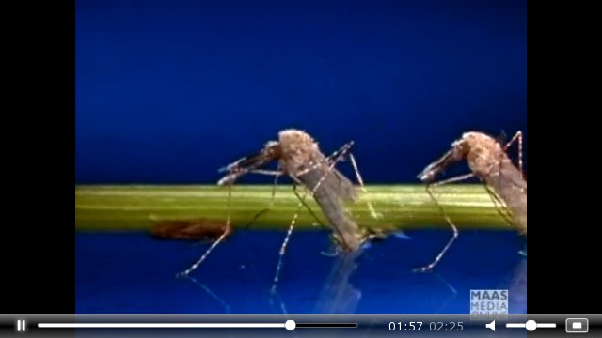
Anopheles– ciclo de vida
Larvas se alimentan por filtracion de algas y bacterias
Pupa. La trasformacion a pupa ocurre durante el dia
Pupa se desarrolla en 24 hr-3 dias y es dependiente de la temperatura.
Los adultos emergen de noche (Figura)
Ambos sexos necesitan 24 hr para llegar a la madurez sexual-teminalia masculina (genitalia rota 180°)

Slide 10
Preferencias de Hábitat en los anofelinos
Consecuencia de las actividades humanas
Los principales vectores de malaria tienden a ser especies que colonizan hábitats temporales y libres de depredadores establecidos
Son especies que han evolucionado con el ser humano para tomar ventaja de estos entornos.

Slide 11
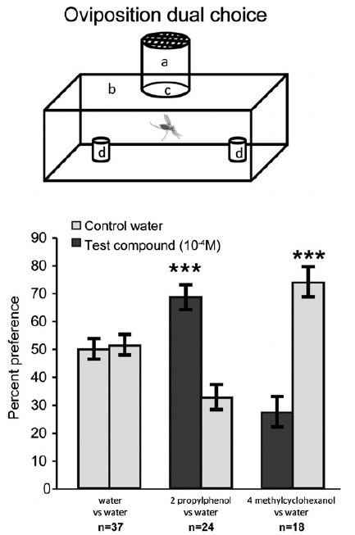
Selección de Criaderos
Mediado por semioquimicos derivados de microorganismos específicos del criadero
Especie especifico
Evita competencia con otros anofelinos
Productividad criaderos
Control (identificación de criaderos y manipulación)

Slide 12
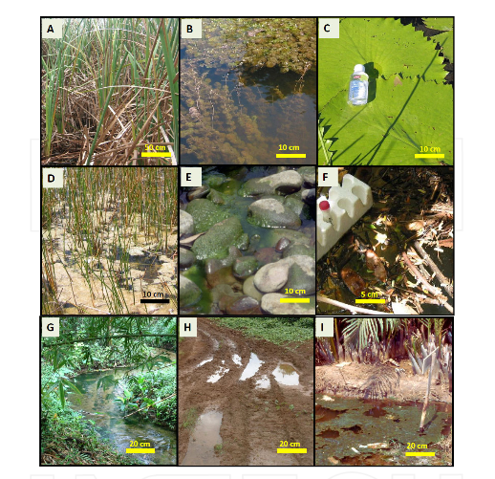

Diversidad de habitat-tipo de vegetacion
An. vestitipennis
An. darlingi (potencial)
No hay larvas
An. albimanus
An. pseudopunctipennis
An. darlingi
An. minimus
An. gambie
An. epiroticus (complejo Sundaicus)
Notes:
Figure 2. Examples of various larval habitat types as defined by vegetation. A: Freshwater marsh with tall dense macrophyte, Typha domingensis, a typical habitat for Anopheles vestitipennis; B: River edge vegetation dominated by a dense submersed macrophyte Cabomba aquatica, a potential habitat of An. darlingi; C: Marsh dominated by floating- leaved macrophyte, Nymphaea ampla, an example of an environment where larvae are typically not found; D: Marsh with sparse emergent macrophyte, Eleocharis cellulosa, interspersed with floating mats of cyanobacteria, a typical habitat of An. albimanus; E: A stream with filamentous green algae, a typical habitat for An. pseudopunctipennis; F: Detritus in a protected riverine environment, a typical habitat of An. darlingi.G: Small, partially shaded stream with vegetated margins, a tyical habitat for An. minimus; H: An. gambiae habitat from Equatorial Guinea (Malabo region); I: Stagnant pool of water with floating mats of algae, a habitat of An. epiroticus (Sundaicus complex) from southern Vietnam. Note the different scale bars.(Photo G & I courtesy of Sylvie Manguin; photo H courtesy of Pierre Carnevale).

Slide 13
Cambios antropogenicos que pueden cambiar la epidemiologia de la enfermedad

Slide 14
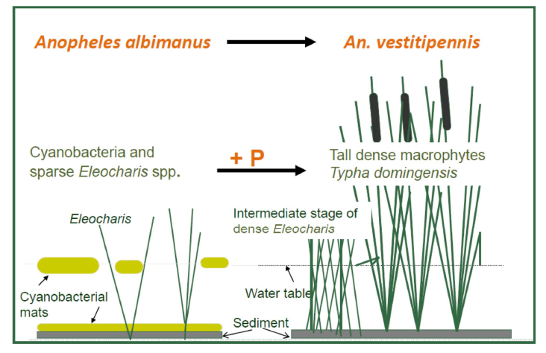
Reemplazo de especies y cambio en habitat larvario
Notes:
Los vectores tiene habitats naturales como los anteriores pero tambien han explotado los habitat hechos por el hombre y son producto de las consecuencias humanas.
LA ACTIVIDAD HUMANA TIENE CONSECUENCUIAS EN LA TRANSMISION DE LA MALARIA AL MODIFICAR HABITAT Y EL CICLO DE VIDA. Como los cambios antropogenicos pueden cambiar la epidemiologia de la enfermedad:
Reemplazo de especies
Pico de transmision en epoca seca.

Slide 15
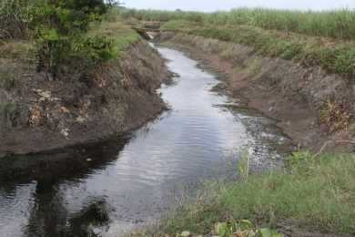
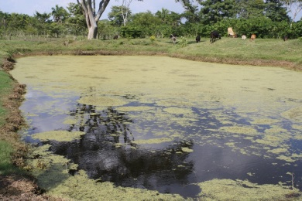
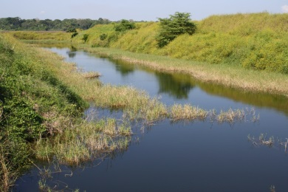
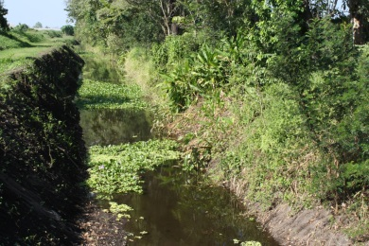
Transmision en la Epoca Seca

Slide 16
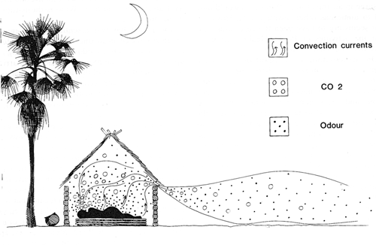
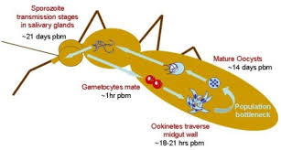
Éxito como vectores
Comportamiento
Desarrollo parasito en el vector
Comportamiento que lo acerquen al hospedero y permitan alimentarse de sangre
Anatómica y fisiológicamente debe ser capaz de albergar el parasito durante el ciclo extrínseco
Desarrollo de nuevas herramientas para vigilancia y control
Notes:
La característica que mejor predice si un artrópodo estará involucrado en la transmisión de un patógeno es probablemente el comportamiento. El carecer de los comportamientos que lo acercan al hospedero y le permiten alimentarse de sangre, el artrópodo no es capaz de transmitir el agente infeccioso. No importa cuán anatómica y fisiológicamente suited (adecuado) sea un mosquito para harbour el parasito, sin carece de los patrones de comportamiento necesarios, no puede ser un vector. De manera que el entendimiento de si un comportamiento particular será expresado por un vector, nos proporción aun claro entendimiento de la dinámica de la enfermedades transmitidas por vectores. Igualmente, si nuestra intención es controlar a la población de vectores, sin duda ayuda, y posiblemente prediga, donde están los vectores y que están haciendo. A continuación vamos a repasar algunos de los patrones de comportamiento básicos que directa o indirectamente contribuyen al éxito de los vectores, opheles has important consequences for the monitoring of malaria vectors (e.g. use of odour-baited traps) and may eventually lead to novel, more specific, methods for mosquito control.
What attracts Anopheles females?
Body heat and moisture
Carbon dioxide, a major component of exhaled breath
Specific kairomones, which may differ from one individual to another and explain why certain individuals are more attractive to mosquito bites than others and why
Anopheles prefer to bite adults than children. Although the difference between adults and children may be explained by the relative size of exposed areas of skin may be, sweat may be an effective kairomone. The fact that pregnant women are also more attractive to mosquitoes suggests a role for hormones.
Anopheles gambiae is known to prefer biting on feet and ankles. This correlates with a combination of skin temperature, eccrine sweat gland secretions and local microflora. This has led to the hypothesis that An. gambiae had preferences for "sweaty feet".

Slide 17
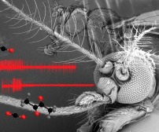
Fisiología de los Receptores
La cuticula contine resceptores que están expuestos al ambiente de manera estratégica.
Estos receptores son de 2 tipos:
Receptores específicos-estímulos visuales, químicos y auditivos. Evitan la saturación del CNS con información. Estos receptores específicos, especialmente los del olfato, que son muy especifico y garantiza que se responda a compuesto relevantes, ejemplo feromonas sexuales.
Receptores generales-termoreceptores, fotoreceptores y algunos quimioreceptores. Receptores generales no específicos que se estimulan en diferente grado como resultado del traslape sensibiidad.

Slide 18
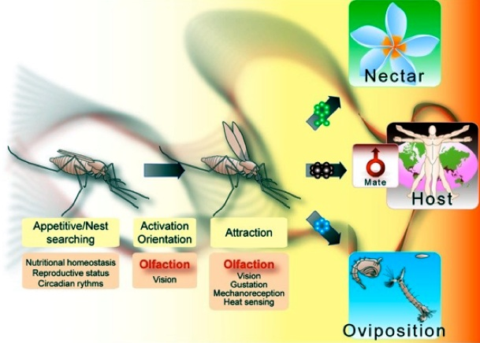
Comportamientos mediadas por receptores

Slide 19
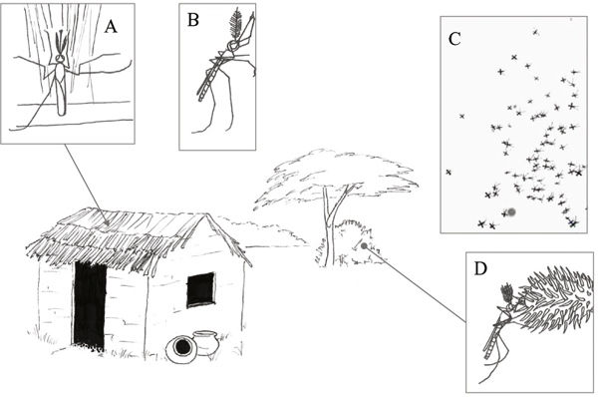
Comportamiento de Apareamiento
Macho –comportamiento de emjambre– las hembras vuelan dentro del enjambre para aparearce (no bien docuemtado enel campo, evidencia de laboratorio)
La actividad del mancho aumenta al atardecer. Ocurre un cambio en las antenas (dobladas durante el dia- extendidas durante la noche para escuchar a la hembra volar; organo de Johnston’s)
Machos atraidos a las hembras y copulan volando. Las hembras probablemente copulan una sola vez? –guardan el esperama en la espermateca.
The sexually mature male: A. diurnal indoor resting, B. 1 hour prior to swarming the antennal fibrillae become erect, C. males depart to commence swarming, D. After swarming ceases, male ingest a sugar meal prior to resuming indoor resting.
Howell and Knols Malaria Journal 2009 (Suppl2):S8 doi:10.1186/1475-2875-8-S2-S8

Slide 20
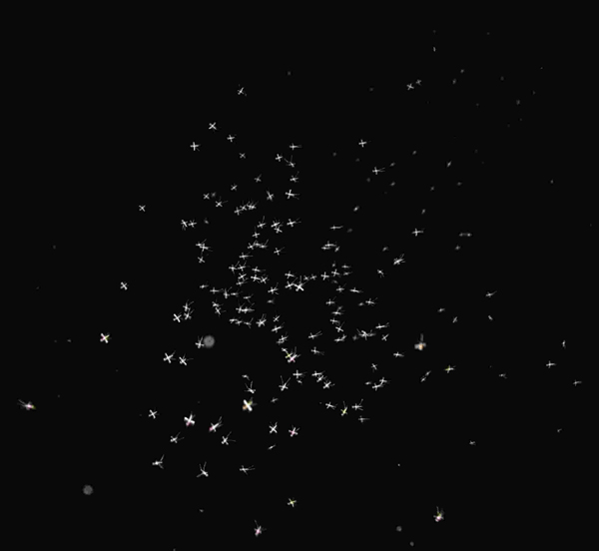
Anopheles pharoensis Theobald swarming (Photo courtesy of J.D. Charlwood).
Howell and Knols Malaria Journal 2009 8(Suppl 2):S8 doi:10.1186/1475-2875-8-S2-S8
Especies simpátricas tiene diferentes horarios para el enjmabre
Cerca criaderos maximiza encontrar a la hembra
Algunas especies sobre hospedero
Muy pocas veces en las casas-criadero muy cerca

Slide 21
Busqueda de hospedero e ingesta sanguinea
Una vez ha copula la hembra busca una alimentacion sanguinea en la noche (despues del atardecer).
Despues de alimentada usualmente reposan en la paredes/vegetacion
Huevos se desrrollan en 48 hr durante la estacion calida y mas tiempo en clima frio
Ovipostura ocurre por la noche usualmente la 2da noche despues de la alimentacion sanguinea
Orientación
Inicio de la alimentación
Continua la alimentación
Finaliza la alimentación
repelencia
atractan arrestant
deterrent
Incitant stimulant
Receptores se distienden

Slide 22
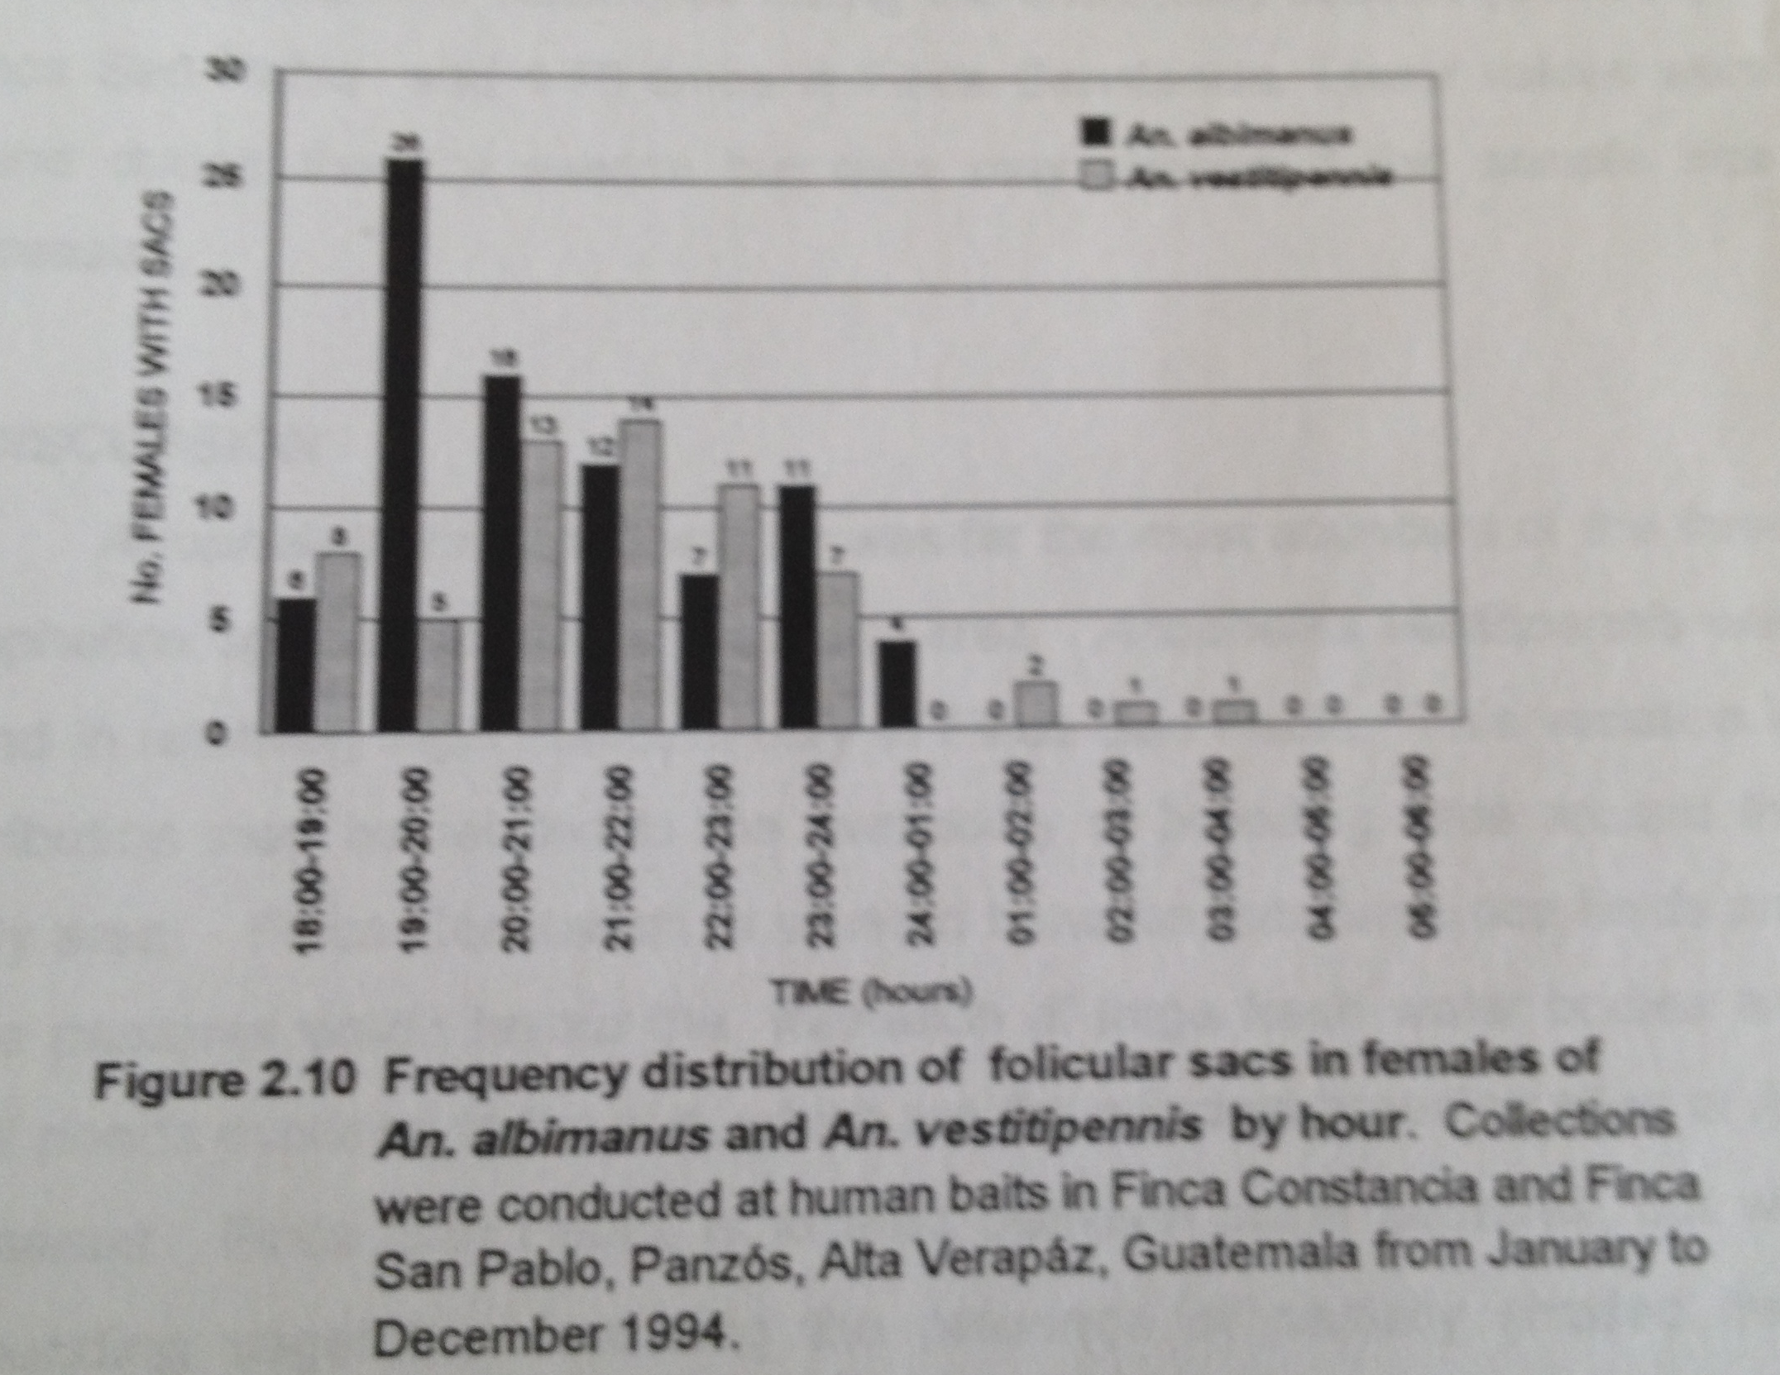
Busqueda de Hospedero
Una vez oviposito, la hembra busca otra alimentación sanguínea. Durante la temporada cálida, una hembra de An. gambie es capaz de oviponer todas las noches
Este comportamiento tiene implicaciones en la transmision – hembras que buscan sangre temprano en la noche probablemente se están alimentando por primera vez (no han puesto huevos todavía - nulíparas), mientras la hembras mas viejas (paridas) tienden a buscar la sangre mas tarde en la noche (ya que primero ovipositan).

Slide 23
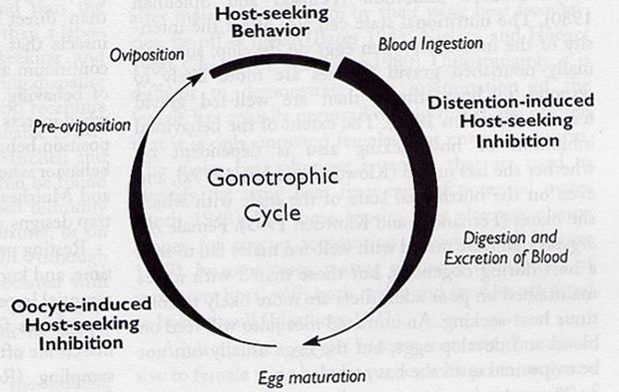
Fisiología del ciclo Gonotrófico
Si, después de localizar al hospedero y la ingesta de sangre, y si la alimentación es suficientemente grande, se detona la inhibición de búsqueda de hospedero inducida por la distención.
Esto se termina cuando la sangre se digiere y se excreta
Los huevos maduran produciendo -induce inhibición de busqueda de hospedero, que se desarrolla gradualmente y luego se desvanece
La maduración de los huevos maduros inducen los comportamientos de pre-oviposición, dando lugar a la oviposición.
Klowen, M. (1996). Vector Behavior. The Biology of Disease Vectors. Chanpter 3 Edited by Beaty and Marquardt.

Slide 24
Otros Factores afectan la búsqueda de hospedero
Comportamiento defensivo del hospedero-alimentaciones interrumpidas
Edad Mosquito – las hembras más viejas son más propensas a buscar sangre, incluso cuando están grávidas.
Estado nutricional de la larva - si es pobre, la sangre puede ir a apoyar el metabolismo adultos
Estado de apareamiento – si no han copulado es poco probable que busquen hospedero.
El estado nutricional de los machos con los que hembra se aparea –machos desnutridos resulta en que la hembra busca mas al hospedero.
La especies de mosquitos - algunos, como An. gambiae, busca hospedero cada 24 horas hasta que llena (aunque grávida!)
Todos estos factores contribuyen potencialmente a alimentaciones múltiples por ciclo gonotrófico, aumentando el potencial de transmisión de la malaria

Slide 25
Anopheles-busqueda de hospedero
Periodo de incubacion extrinsico(minimo) para P. falciparum es de 8-10 dias, de manera que bajo condiciones ideales una hembra debiera de tomar de 5-6 alimentaciones sanguiens (gc=2d) en el proceso de infectarse, vivir lo suficiente y transmitirlos (como 2 semanas).
En la vida real los factores ambientales usualmente afectan este tiempo- temperatura, lluvia y viento interfieren con la abilidad de oviponer y de ingesta sanguinea. La mayoria de anofeles con esporozoitos en las glandulas salivales han tomado de 3-4 alimentaciones sanguineas.

Slide 26
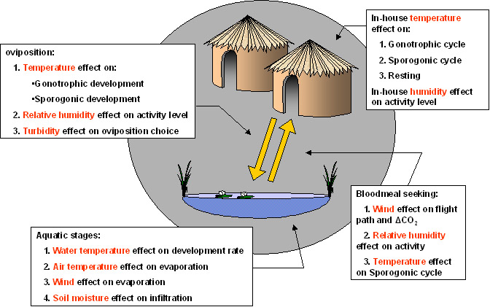
Determinantes ambientales de la transmision de malaria

Slide 27
Factores queafectan la efectividad de un vector o capacidad
Receptividad del patogeno
Especificidad con el hospedero (contacto con el hospedero)
Longevidad (¿El vector vive lo suficiente para que se pueda completar el ciclo exoeritrocitico?
Mobilidad
Numero (¿La densidad es suficiente para sostener la tarnsmision?)
Plasticidad fisiologica y de comportamiento
Susceptibility a las medidas de control

Slide 28
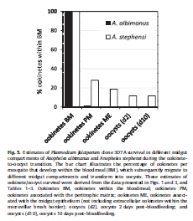
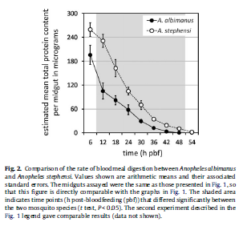
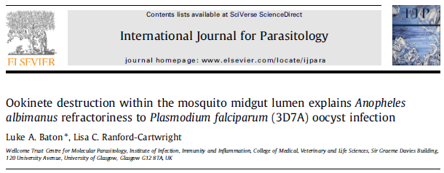
Receptividad al Parasito
Notes:
Previous studies have shown that the central American mosquito vector,
Anopheles albimanus
, is generally
refractory to oocyst infection with allopatric isolates of the human malaria parasite
Plasmodium falcipa-
rum
. However, the reasons for the refractoriness of
A. albimanus
to infection with such isolates of
P. falciparum
are unknown. In the current study, we investigated the infectivity of the
P. falciparum
clone
3D7A to laboratory-reared
A. albimanus
and another natural vector of human malaria,
Anopheles stephensi
.
Plasmodium falciparum
gametocytes grown in vitro were simultaneously fed to both mosquito species
and the progress of malaria infection compared. In 22 independent paired experimental feeds, no mature
oocysts were observed on the midguts of
A. albimanus
10 days after bloodfeeding. In contrast, high levels
of oocyst infection were found on the midguts of simultaneously fed
A. stephensi
. Direct immunofluores-
cence microscopy and light microscopical examination of Giemsa-stained histological sections were used
to identify when the
P. falciparum
clone 3D7A failed to establish mature oocyst infections in
A. albimanus
.
Similar densities of macrogametes/zygotes, and immature retort-form and mature ookinetes were found
within the bloodmeals of both mosquito species. However, in
A. albimanus
, ookinetes were seldom
associated with the peritrophic matrix, and were neither observed in the ectoperitrophic space nor the
midgut epithelium. In contrast, ookinetes were frequently observed in these midgut compartments in
A. stephensi
. Additionally, young oocysts were observed on the midguts of
A. stephensi
but not
A. albim-
anus
2 days after bloodfeeding. Vital staining of the immature retort-form and mature ookinetes found
within the luminal bloodmeal, demonstrated that a significantly greater proportion of these malaria
parasite stages were non-viable in
A. albimanus
compared with
A. stephensi
. Overall, our observations
indicate that ookinetes of the
P. falciparum
clone 3D7A are destroyed within the bloodmeal of
A. albim-
anus
and that the midgut lumen, rather than the midgut epithelium, is the site of mosquito refractoriness
in this particular malaria parasite-mosquito vector combination.
2012 Australian Society for Parasitology Inc. Published by Elsevier Ltd. All rights reserved

Slide 29
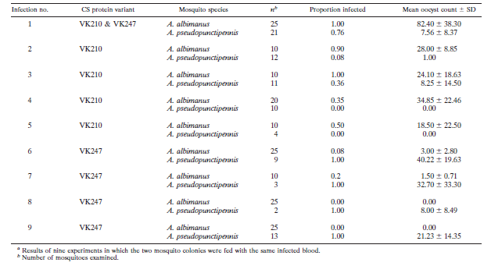
Competencia Vectorial
Tasa de Infeccion de An. albimanus y An. pesudopuctipennis a P. vivax

Slide 30
Longevidad

Slide 31
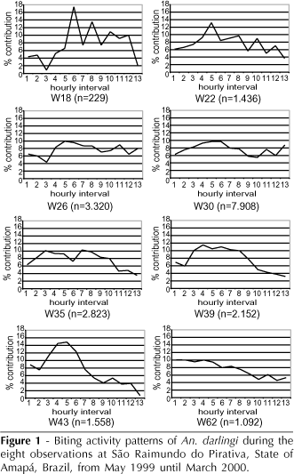
Plasticidad en comportamiento de picada
intra.-varibilidad es tan alta como la inter-variabilidad
estacional
Jaco Voorham. Intra-population plasticity of Anopheles darlingi's (Diptera, Culicidae) biting activity patterns in the state of Amapá, Brazil . Rev. Saúde Pública vol.36 n.1 São Paulo Feb. 2002
Notes:
Overall biting activity patterns of An. darlingi in the study is similar to the results reported for the state of Amazonas, Brazil,⁶ French Guiana,⁹ Colombia,** Suriname,⁷ and Venezuela.***
Although these regions are located in the northern part of the continent, it does not imply a geographical determination of biting activity patterns. For instance, in the state of Rondônia, Brazil⁸, occasionally this species has shown very little crepuscular activity, and in several localities in the northern state of Pará, Brazil^{14,15}¾ relatively close to the study area ¾, this species has shown pronounced crepuscular biting activity

Slide 32
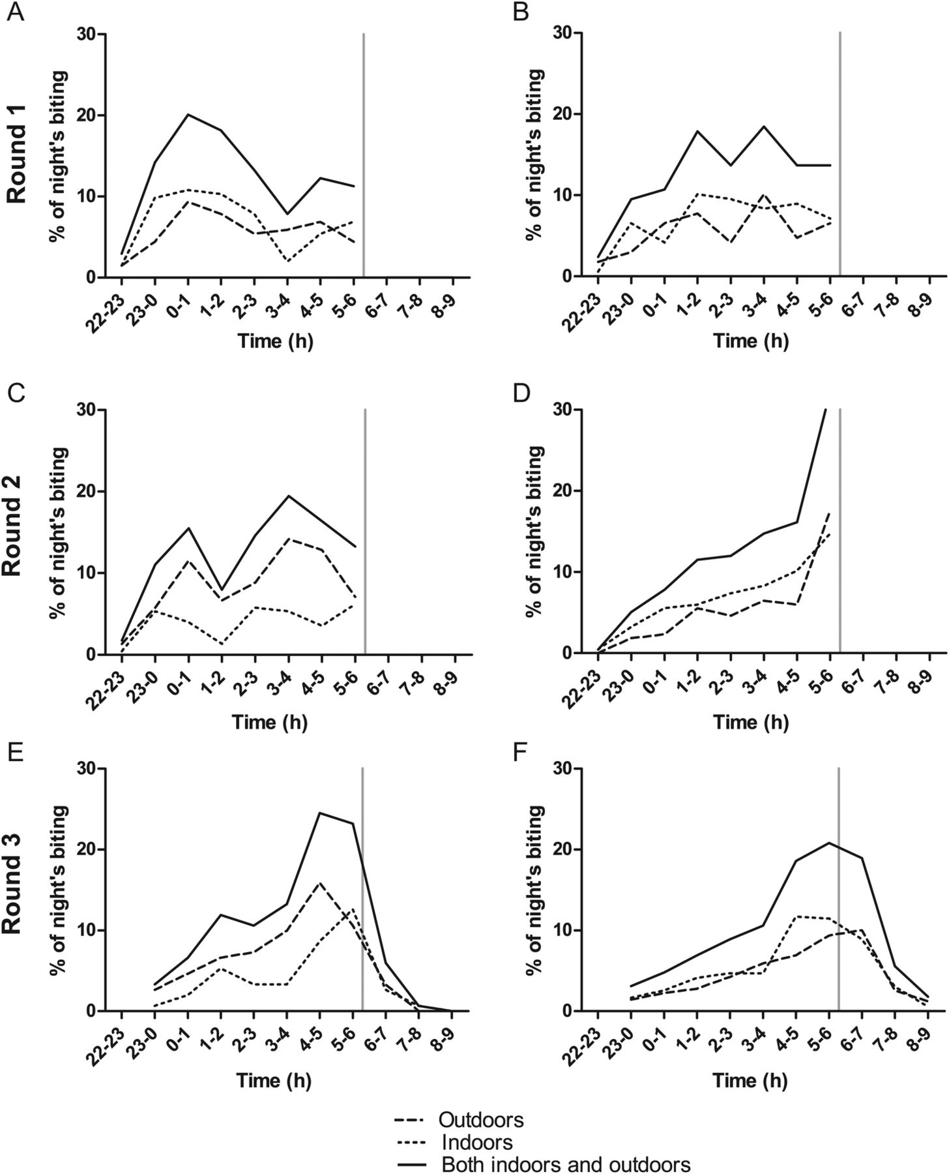

Hourly biting activity of Anopheles funestus in Tokoli (A, C, and E) and Lokohouè (B ,D, and F) before and after implementation of universal coverage of LLIN. Vertical grey lines indicate morning civil dawn.
Moiroux N et al. J Infect Dis. 2012;infdis.jis565
© The Author 2012. Published by Oxford University Press on behalf of the Infectious Diseases Society of America. All rights reserved. For Permissions, please e-mail: journals.permissions@oup.com.
Notes:
Hourly biting activity of Anopheles funestus in Tokoli (A, C, and E) and Lokohouè (B ,D, and F) before and after implementation of universal coverage of LLIN. Vertical grey lines indicate morning civil dawn.

Slide 33
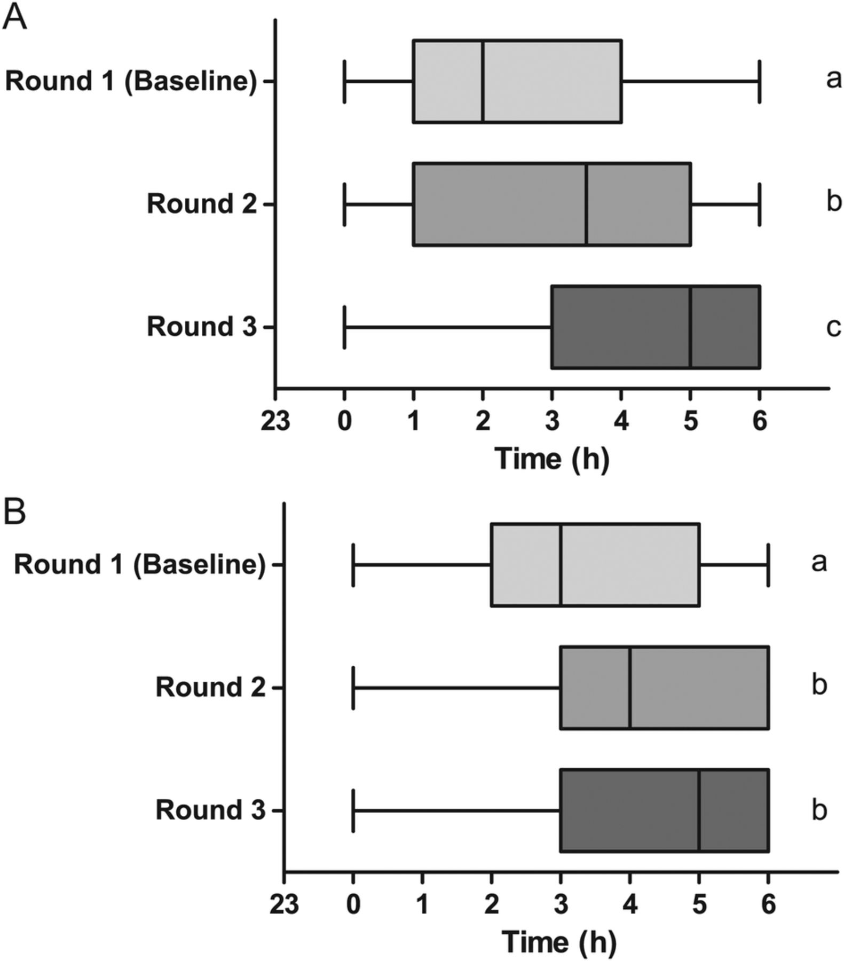
Median catching time of Anopheles funestus before and after implementation of universal coverage of long-lasting insecticidal impregnated nets (LLINs) in Tokoli (A) and Lokohouè (B).
Moiroux N et al. J Infect Dis. 2012;infdis.jis565
© The Author 2012. Published by Oxford University Press on behalf of the Infectious Diseases Society of America. All rights reserved. For Permissions, please e-mail: journals.permissions@oup.com.
Notes:
Median catching time of Anopheles funestus before and after implementation of universal coverage of long-lasting insecticidal impregnated nets (LLINs) in Tokoli (A) and Lokohouè (B). Boxes indicate 1st-3rd quartile and median hours of biting activity. Whiskers indicate 2.5–97.5 percentiles. Boxes carrying the same letter were not significantly different (P < .05) when comparing median catching time using Mann–Whitney U tests. To compare all rounds to each other, only mosquitoes caught from 11 pm to 6 am were taken into account in the statistical analysis.

Slide 34
Intra y Peri domicilio

Slide 35
Capacidad Vectorial y dinámica de transmisión
Si se considera solamente los factores del mosquito en la ecuacion de Macdonald, podemos obtener un indice cuantitativo de la capacidad de transmitir la malaria de una poblacion de vectores. Esto se conoce como capacidad vectorial, C.
C se define como el numero de casos secundarios que surgen por dia de un caso infectivo en una poblacion susceptible.
Si R₀ es el numero total de casos secundarios, C es la tasa diaria a la que estos ocurren.

Slide 36
Capacidad Vectorial
La capacidad vectorial típicamente depende de las características de la población de mosquitos, y puede ser expresada por la siguiente fórmula:
Notes:
The entomological features of transmission can be expressed in terms of the vectorial capacity, the daily rate of potentially infective contacts between vector and host:
where m is the number of vectors per host, a is the number of blood meals taken by a vector per host per day, p is the daily survival probability of the vector, and n is the number of days between infection of the vector and the time it becomes capable of infecting a new host.[5,6]

Slide 37

Formula de MacDonald
Numero Alimentaciones sanguineas
Tasa de sobreviviencia (diaria)
Densidad del vector
Numero de dias entre la infeccion del vector y el tiempo en en que se convierte en iinfeen infectivo
Capacidad Vectorial
Tasa de sobreviviencia diaria.

Slide 38
¿Que tan sensible son C y R₀ a varias intervenciones?

Slide 39
Mosquitero no tratado o un aumento en zooprofilaxis
Un aumento en el numero de animales puede divertir los mosquitos lejos de los humanos y picar a los animales. Esto reduce a. Pero a aparece como elevadada al cuadrado en la formula. De manera que, si se reduce a en un factor de 0.5, la transmision se reduce por un factor de (0.5)² = 0.25. De manera que, una reduccion de 2 veces en a implica una reduccion de cuatro veces en la transmission.

Slide 40
Rociado Intradomiciliar
Sin RRI
Con RRI
La poblacion vectora normalmente tiene la probabilidad de sobrevivencia diaria de p = 0.9, y donde la duracion del ciclo extricico es n = 10 dias.
La proporcion de hembras que sobreviven a una edad en la que puedan transmitir la malaria es de aproximadamente p^{n} = (0.9)¹⁰ = 0.35. En otras palabra solemante 35% de la hembras viven lo suficiente para transmitir la malaria
El RRI no elimina la poblacion vectora local, pero si reduce su tasa de sobrevivencia, de manera que p is ahora 0.67. El rociado por lo tanto redujo p^{n} a (0.67)¹⁰ = 0.017. De manera que con el RRI solo el 1.7% de las hembras viven lo suficiente para transmitir la malaria. El rociado reduce la transmision 20-veces. De manera que una pequeña reduccion en la sobrevivencia causa una dramatica reduccion en la transmision.

Slide 41
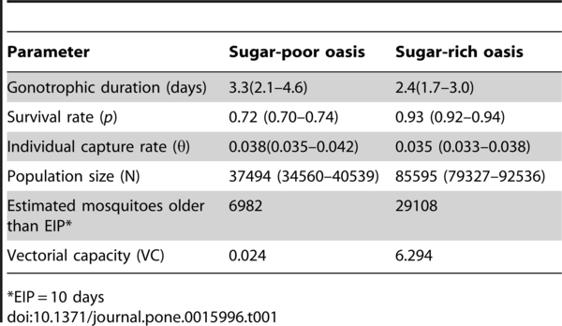

Estimacion de los parametros de la Capacidad Vectorial en Anopheles sergentii en dos oasis con diferentes niveles de suministro de azucar (intervalos de confianza al 95%en parentesis).
Gu W, Müller G, Schlein Y, Novak RJ, et al. (2011) Natural Plant Sugar Sources of Anopheles Mosquitoes Strongly Impact Malaria Transmission Potential. PLoS ONE 6(1): e15996. doi:10.1371/journal.pone.0015996
http://www.plosone.org/article/info:doi/10.1371/journal.pone.0015996

